Slide 1
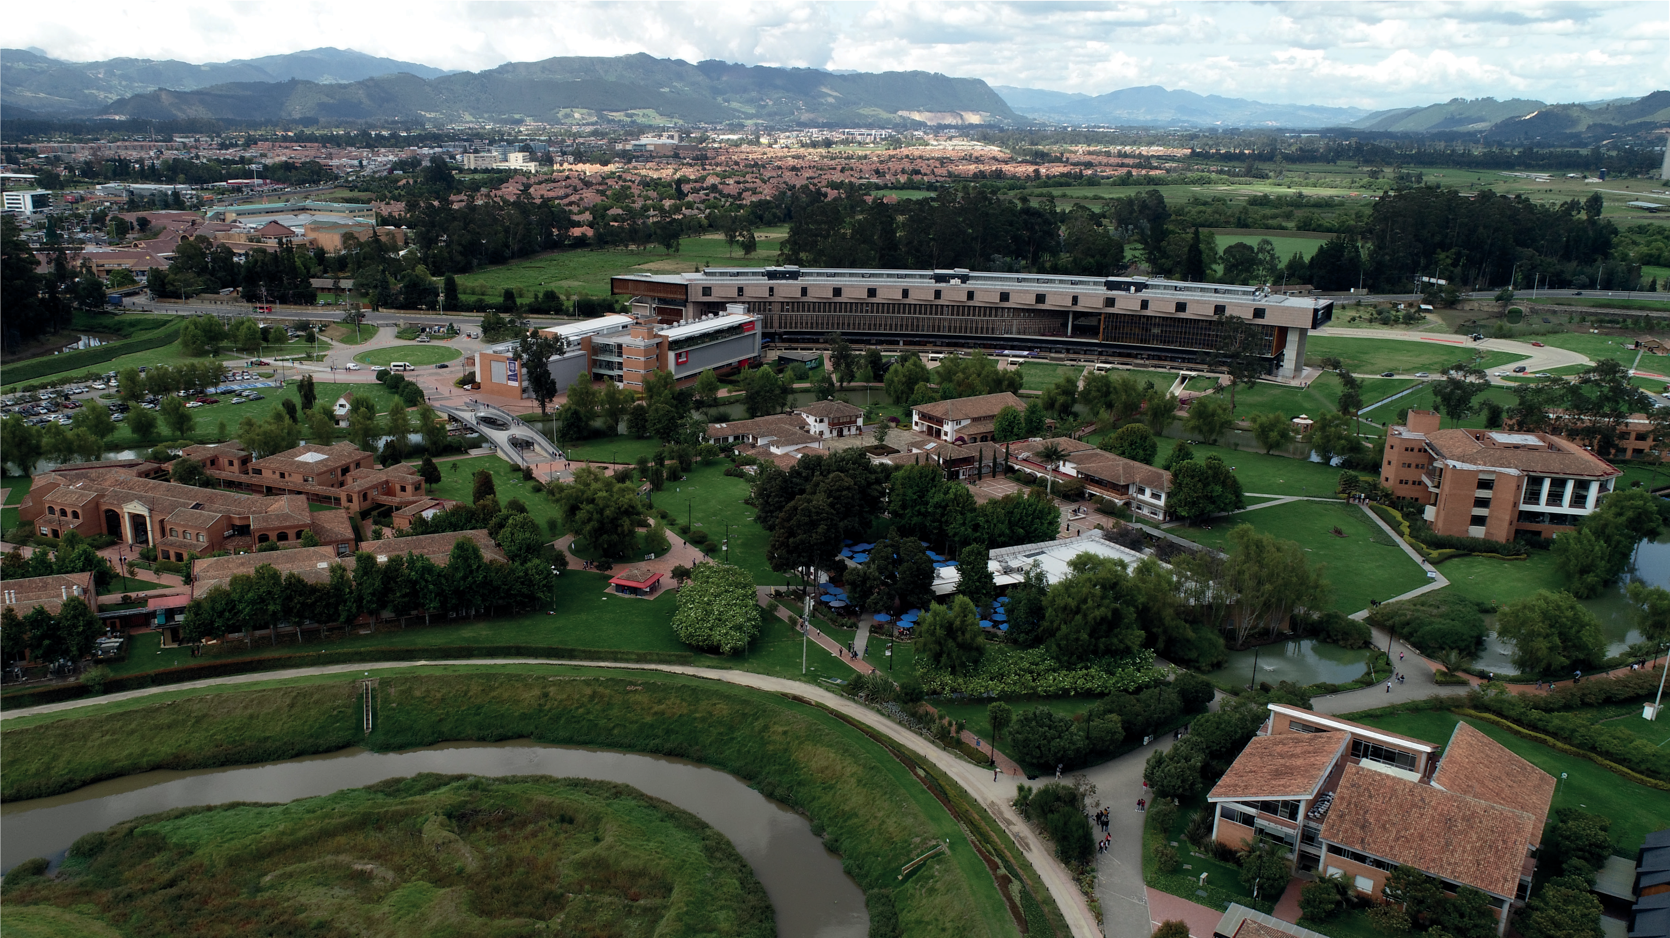

Arquitectura Empresarial
Introducción
Ing. César Augusto Vega Fernández
Facultad de
Ingeniería

Slide 2


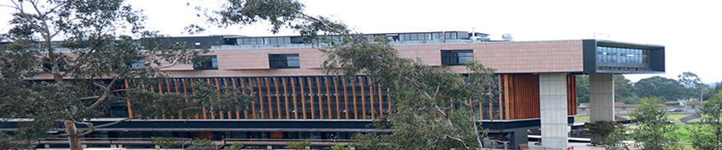

Facultad de
Ingeniería
Edificio Ad Portas
Descripción
El curso de Arquitectura Empresarial está diseñado para formar profesionales capaces de alinear la estrategia organizacional con soluciones tecnológicas efectivas, sostenibles y adaptables. A lo largo del curso, los estudiantes desarrollarán habilidades para analizar, diseñar y construir arquitecturas empresariales que respondan a los desafíos actuales del entorno digital, considerando aspectos clave como procesos de negocio, infraestructura tecnológica, aplicaciones, datos y seguridad.
La asignatura combina fundamentos teóricos con experiencias prácticas a través de proyectos reales, trabajo en equipo y contacto con clientes, fortaleciendo la comunicación efectiva y la capacidad de adaptación. El curso incluye el estudio y aplicación de patrones modernos como arquitectura orientada a eventos, Event Sourcing, y microservicios, con énfasis en la integración de estándares internacionales y buenas prácticas.

Slide 3



Competencias a desarrollar
Resolución de problemas
Comunicación
Trabajo en equipo
Ética profesional
Conocimientos
Facultad de
Ingeniería
Lago con vista al Edificio Ad Portas

Slide 4

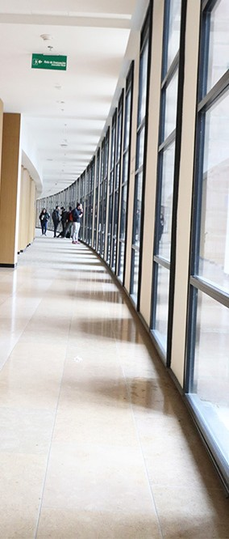




Resolución de problemas
Pensamiento crítico y solución efectiva de retos arquitectónicos
Identificar problemas complejos y definir sus causas estructurales.
Evaluar alternativas y tomar decisiones basadas en evidencia y contexto.
Aplicar patrones de diseño como soluciones reutilizables a problemas recurrentes.
Iterar, prototipar y validar soluciones reales en escenarios de negocio.
Edificio Ad Portas
Facultad de
Ingeniería
“Cada arquitectura es una solución a un problema... bien entendido.”

Slide 5
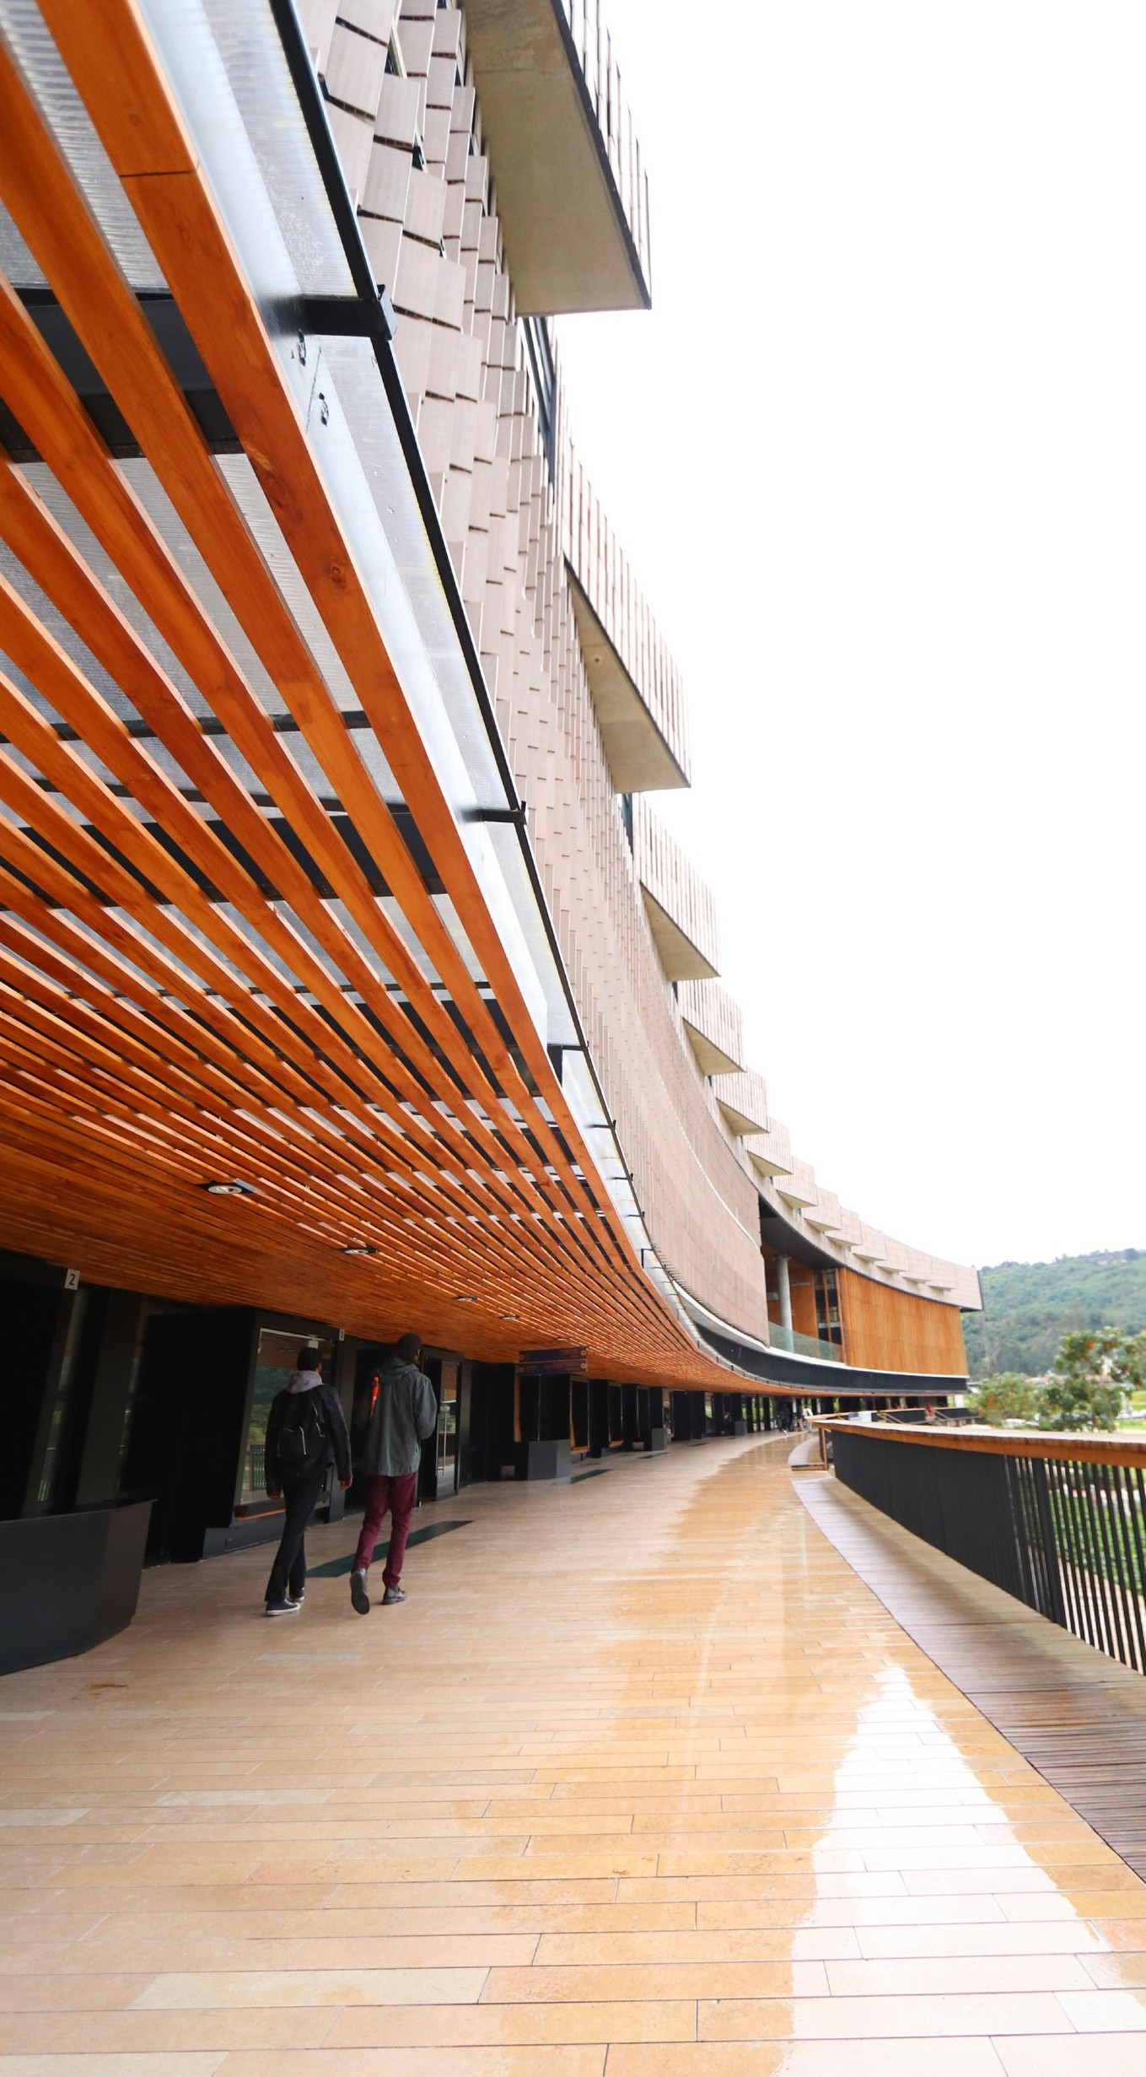


Facultad de
Ingeniería
Comunicación
Comunicación efectiva con múltiples audiencias
Elaborar presentaciones técnicas claras para distintos públicos (técnicos y no técnicos).
Utilizar vocabulario adecuado al contexto organizacional.
Exponer ideas con orden, precisión y lógica en reuniones con clientes y stakeholders.
Participar activamente en retroalimentación continua con equipos y usuarios.
Edificio Ad Portas
“La mejor arquitectura es la que todos pueden entender.”

Slide 6
Trabajo en equipo
Colaboración en entornos multidisciplinarios
Fomentar un entorno inclusivo y cooperativo en equipos de trabajo.
Asumir roles y responsabilidades de manera eficiente y proactiva.
Resolver conflictos y tomar decisiones de forma consensuada.
Aplicar principios ágiles como SCRUM para la coordinación y planeación.
Edificio Ad Portas
Facultad de
Ingeniería
“Un buen arquitecto empresarial es también un buen integrador de talentos.”

Slide 7
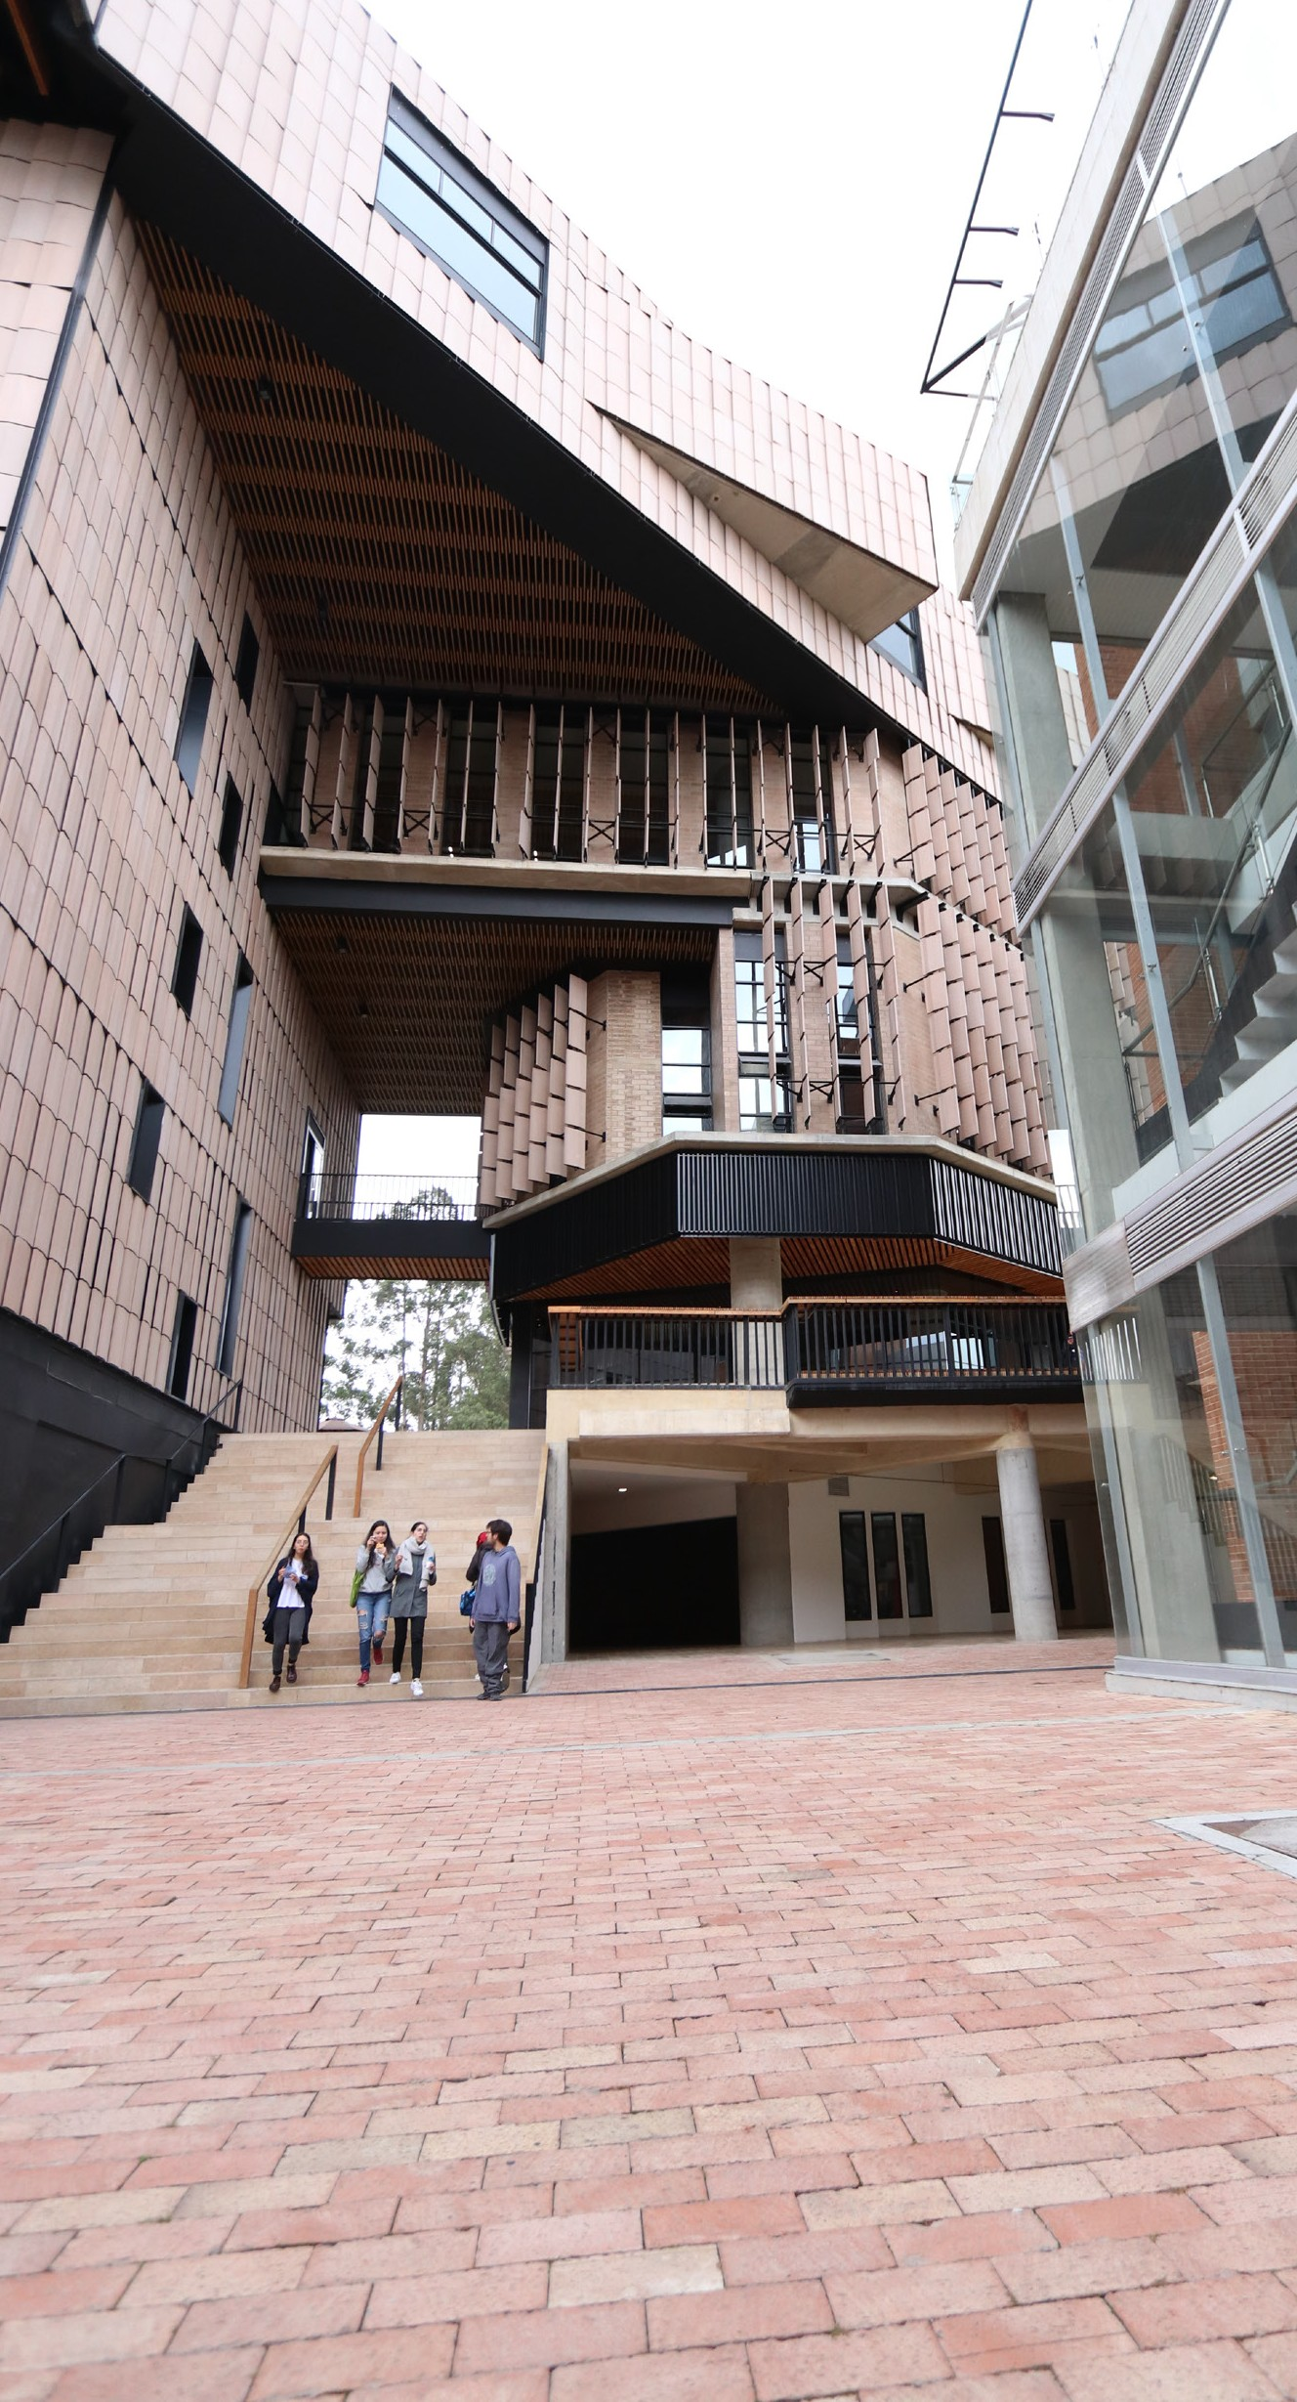


Facultad de
Ingeniería
Ética Profesional
Decisiones responsables en el diseño arquitectónico
Considerar los impactos éticos de las decisiones tecnológicas (privacidad, transparencia, inclusión).
Promover el uso responsable de la tecnología en beneficio de la organización y la sociedad.
Evaluar riesgos relacionados con la seguridad de la información y la equidad digital.
Respetar los principios de confidencialidad, legalidad y responsabilidad social.
Edificio Ad Portas
“Diseñar con ética es pensar más allá del código y el servidor.”

Slide 8
Facultad de
Ingeniería
Conocimientos
Dominio de conceptos y marcos de arquitectura empresarial
Comprender los componentes clave: negocio, aplicaciones, infraestructura, datos y seguridad.
Aplicar marcos de referencia (como TOGAF o Zachman) para el diseño de arquitecturas.
Diseñar arquitecturas alineadas con los objetivos estratégicos de la organización.
Analizar sistemas complejos usando patrones arquitectónicos modernos (Event Sourcing, Microservicios, etc.).
Edificio Ad Portas
“No se puede transformar una organización si no se entiende cómo funciona su arquitectura.”

Slide 9

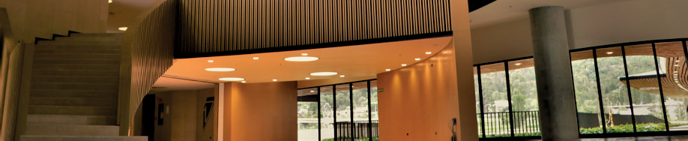

Facultad de
Ingeniería
Contenido
Introducción a la Arquitectura Empresarial
Fundamentos, componentes y procesos clave
Rol estratégico de la arquitectura en las organizaciones
Arquitectura de Negocio
Análisis de estrategia, procesos y capacidades organizacionales
Modelado de arquitectura de información y alineación con objetivos
Arquitectura de Sistemas
Diseño de arquitectura de aplicaciones, datos e infraestructura
Integración de marcos de referencia y buenas prácticas
Arquitectura de Seguridad
Principios de seguridad en la información, sistemas y plataformas
Evaluación de riesgos y diseño de soluciones seguras
Patrones y Estilos Arquitectónicos
Microservicios, Event Sourcing, sistemas distribuidos
Arquitectura orientada a eventos y patrones de seguridad
Proyecto Aplicado
Trabajo con clientes reales para diseñar una solución arquitectónica
Evaluación iterativa con prácticas ágiles y presentación final
Lobby Ad Portas

Slide 10


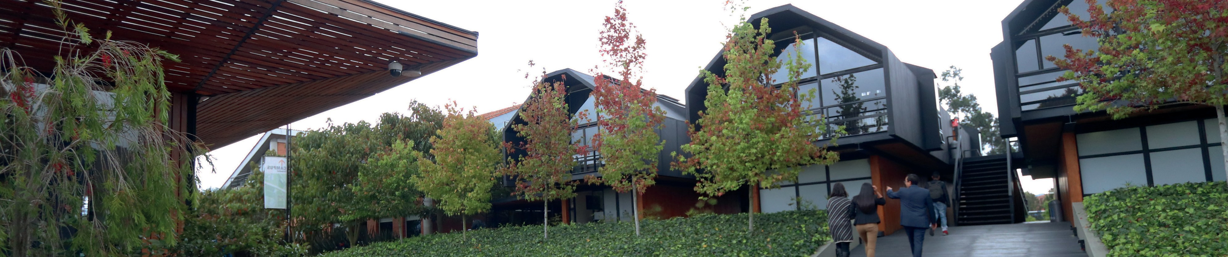

Facultad de
Ingeniería
Bibliografía
Bass, L., Clements, P., & Kazman, R. (2021).
Software Architecture in Practice (4th ed.). Addison-Wesley.
    Obra fundamental para comprender los principios de arquitectura de software y su aplicación empresarial.
The Open Group (2018).
TOGAF® Standard, Version 9.2. The Open Group.
    Estándar de facto para el desarrollo de arquitecturas empresariales. Estructura metodológica robusta.
Richardson, C. (2018).
Microservices Patterns: With examples in Java. Manning Publications.
    Guía práctica sobre patrones arquitectónicos modernos para sistemas distribuidos.
Aulas Atelier

Slide 11


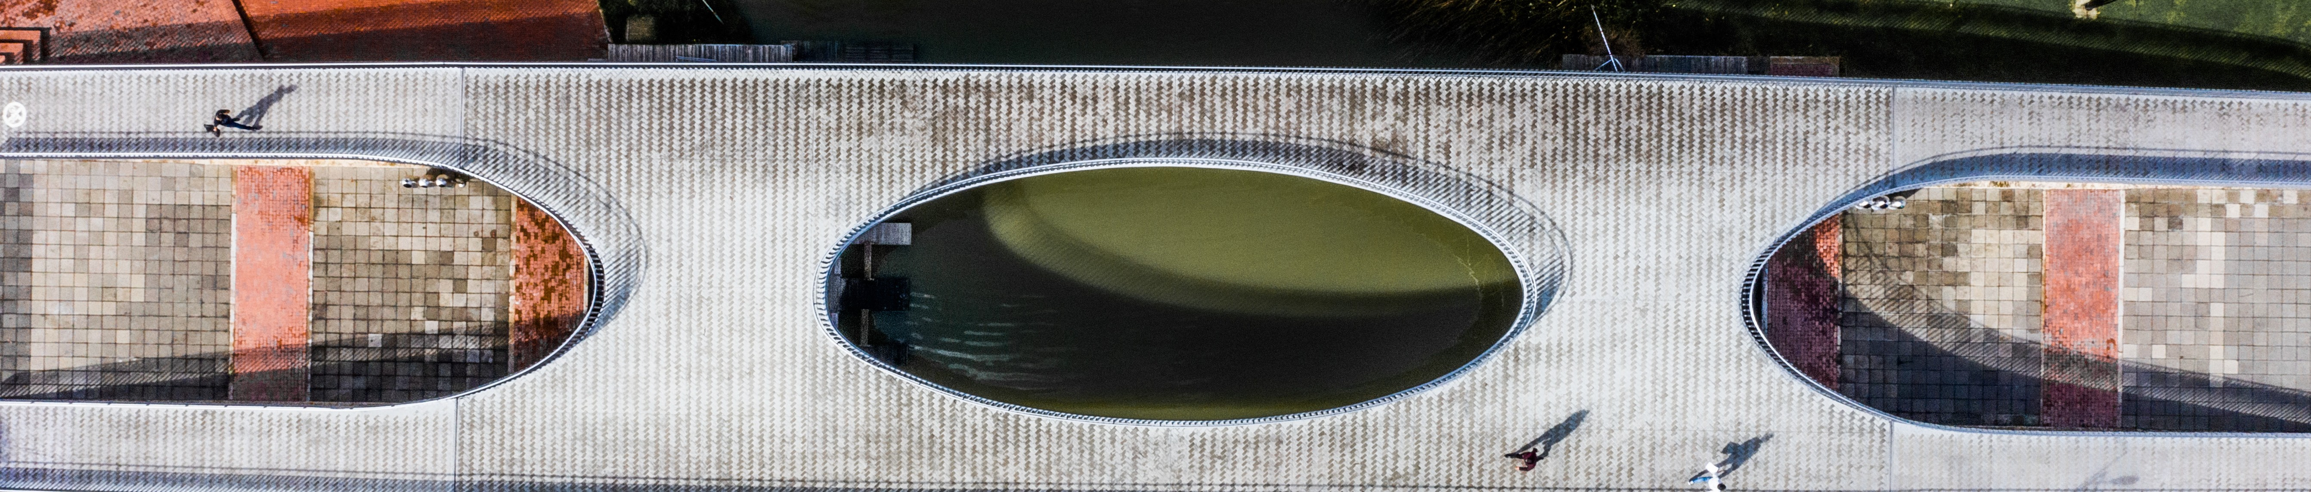

Facultad de
Ingeniería
Bibliografía - adicional
Zachman, J.A. (2010).
  The Zachman Framework for Enterprise Architecture. Zachman International.
Gorton, I. (2011).
  Essential Software Architecture (2nd ed.). Springer.
Pereira, C.M., & Sousa, P. (2004).
Enterprise Architecture: Business and IT Alignment.
4. Fowler, M. (2002).
Patterns of Enterprise Application Architecture.
Puente gris

Slide 12





Facultad de
Ingeniería
Recursos digitales
NIST Special Publication 500-299.
NIST Enterprise Architecture Model (EAM).
Disponible en: https://www.nist.gov
IEEE 1471 / ISO/IEC/IEEE 42010:2011
Systems and Software Engineering — Architecture Description.
Estándar internacional para la descripción de arquitecturas.
Punto Embarcadero

Slide 13

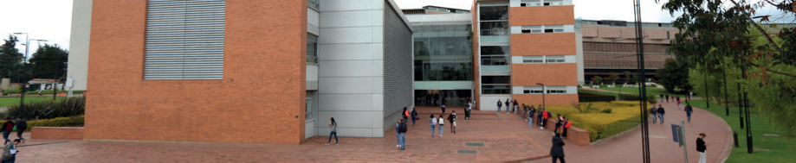

Facultad de
Ingeniería
Edificio K
Componentes base
Se impartirá la clase de manera presencial.
Quiero que hagan preguntas con la mayor libertad posible: este curso prospera en la interacción.
  Se torna aburrida de lo contrario.
Es una clase en la cual se ponen a prueba todos los conocimientos adquiridos a la fecha en la carrera.
Materia de 3 créditos: 3 horas presenciales (48), 4 horas de estudio individual (64). Vamos a hacer valer sus créditos.
Se llamará lista todas las clases.

Slide 14



Recomendaciones de clase
Puntualidad
De manera presencial.
Inasistencias justificadas mediante respectivo soporte.
Comunicación oportuna, si se le presenta algún problema avisar lo más pronto al profesor, NO a la semana, NO al mes. Sugiero asistir a los parciales.
Facultad de
Ingeniería
Edificio Ad Portas

Slide 15


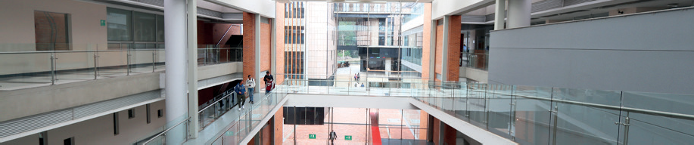

Recomendaciones de clase
Respeto a sus compañeros.
Respeto al profesor.
Comunicación oportuna.
Facultad de
Ingeniería
Edificio K

Slide 16



Facultad de
Ingeniería
Ecosistema del Campus
Distribución de Notas por Cortes
Corte 1 : 30 %
  QTT 15 %
  Proyecto 15 %
Corte 2 : 30 %
  QTT 15 %
  Proyecto 15 %
Corte 3 : 40 %
  QTT 15 %
  Proyecto 25 %

Slide 17

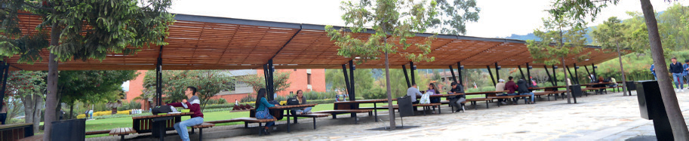




Facultad de
Ingeniería
Zonas de estudio, Plaza San José María
Recomendaciones entregas
Sigan las instrucciones de entrega
Todas las entregas se deben realizar en formato PDF
No se admiten escritos a mano, no se admiten fotos.

Slide 18

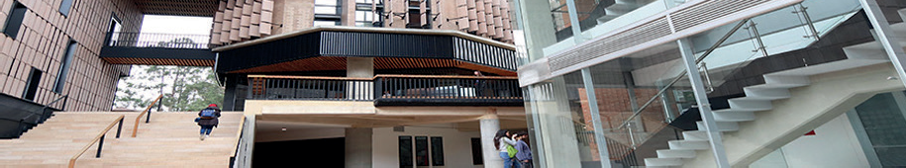

Facultad de
Ingeniería
Edificio Ad Portas
Proyecto Aplicado
Objetivo:
Diseñar una propuesta de arquitectura empresarial para un cliente real, alineando tecnología, procesos y estrategia organizacional.
¿Qué harán?
Levantar información de una empresa, unidad institucional o emprendimiento real.
Analizar el estado actual (AS-IS) de su arquitectura de negocio y tecnológica.
Diseñar una propuesta futura (TO-BE) técnicamente sólida y alineada con los objetivos del cliente.
Presentar la solución de forma ejecutiva y técnica al final del semestre.
3 Estudiantes por grupo máximo.

Slide 19
Facultad de
Ingeniería
Edificio Ad Portas
Proyecto Aplicado
Entregables Clave:
📝 Ficha de caracterización del cliente
🧭 Modelos de negocio, información, aplicaciones, infraestructura y seguridad
🏗️ Propuesta de arquitectura futura (TO-BE)
📊 Presentación ejecutiva al cliente y panel evaluador
🔍 Informe de retrospectiva y coevaluación del equipo
Herramientas recomendadas:
TOGAF • ArchiMate • C4 Model • BPMN • SCRUM • Patrones de Seguridad
Evaluación:
Rúbrica docente + Retroalimentación del cliente
Coevaluación entre pares
Calidad técnica, comunicación efectiva, trabajo en equipo, ética profesional y solución de problemas

Slide 20
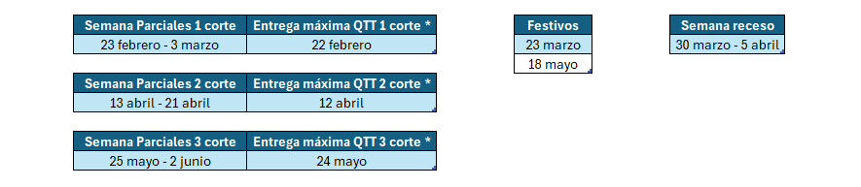
Facultad de
Ingeniería
Fechas importantes
Inicio de clases
Semana primeros parciales
Semana segundos parciales
Martes 21 de julio
(20 de julio: festivo — Día de la Independencia)
17 – 26 de agosto
28 de septiembre – 6 de octubre
Semana de receso estudiantes
Finalización de clases (pregrado)
Semana exámenes finales (pregrado)
13 – 16 de octubre
Viernes 13 de noviembre
16 – 25 de noviembre
(cierre notas: 30 de noviembre)
* Fechas del calendario académico institucional 2026-2. Sujetas a cambios; verificar el calendario oficial de la universidad.
Aulas Atelier

Slide 21

Facultad de
Ingeniería
Edificio Ad Portas
Canales de comunicación
El curso tiene como canales oficiales de comunicación:
  Correo electrónico Unisabana: cesarvefe@unisabana.edu.co
Atención a estudiantes virtual o presencial, previo agendamiento de cita.
La atención a estudiantes no es para repetir la clase, es para resolver dudas puntuales.
AEVA - Asistente Virtual

Slide 22


Facultad de
Ingeniería

